Slide 1
Schulskifahrt 2024
Sophie-Scholl-Gymnasium

Slide 2
Inhaltliche Reihenfolge
Zeit und Ziel der Fahrt
Kosten, Leistungen & Versicherungen
Einverständniserklärung, Stornokosten & Reiserücktritt
Vorstellung des Skigebiets und Unterkunft
Tagesablauf & -gestaltung
Begleitpersonen/ Betreuer & Skikursgestaltung
Packliste, Ausrüstung, Reisedokumente, Medikamente
Verhaltensregeln/Jugendschutz
Ausblick & Termine

Slide 3
Zeit und Ziel der Fahrt
Sonntagmorgen, 10.03.2024
bis Samstagmorgen, 16.03.2024
Abfahrtszeit und -ort → folgt!
Ziel:
Seefeld, Tirol, Österreich
« Jugendhotel Krone »
Fahrtzeit: ca. 10-12 Std.

Slide 4
Kosten und Leistungen
Leistungen: Hin- und Rückfahrt mit dem Fernreisebus, Unterkunft, Vollpension, 5-Tage Skipass, Skibus
Basispreis = 420 €
+ Skier, Skischuhe, Stöcke & Helm (48 €)
= 468 €
Helmpflicht für alle auf der Piste!!!
Hilfe bei finanziellen Problemen
Anmeldefrist: spät. Freitag, 18.08.2023
Überweisungsfrist: Freitag, 01.12.2023

Slide 5
Einverständniserklärung, Stornokosten & Reiserücktritt
Teilnahmeabfrage des Kindes
Übernahme der Kosten für die Skifahrt
Stornokosten: 95€ für die Busfahrt + anteilige Kostenübernahme für die restlichen Leistungen je nach Zeitpunkt des Rücktritts

Slide 6
Nicht-Teilnahme
Pflichtveranstaltung im Rahmen des Schulsports sowie Fahrtenprogramms der Schule!
Antrag auf Nicht-Teilnahme muss bis spätestens 18.08.2023 schriftlich mit Begründung bei der Schul- & Fahrtenleitung eingereicht werden!
(remy@sophie.schule & svoboda@sophie.schule)

Slide 7
Versicherungen
Auslandskrankenversicherung
Haftpflicht bei Schäden
Reiserücktrittsversicherung

Slide 8
Fragen?

Slide 9
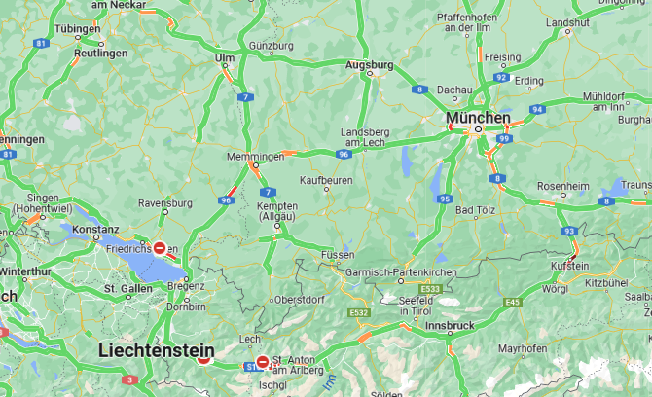
Seefeld/ Tirol/ Österreich

Slide 10
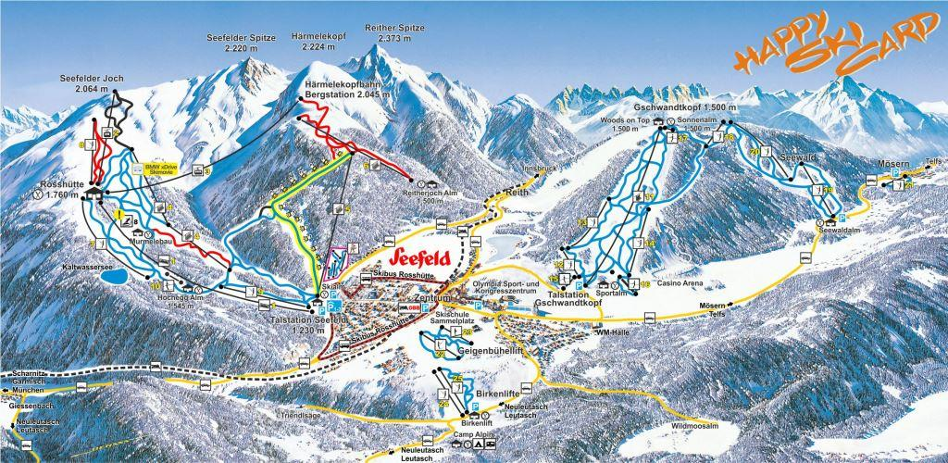
Unser Skigebiet: Seefeld (1230-2065m)

Slide 11
Unser Ort: Seefeld

Slide 12
Seefeld
Skiverleih nebenan
Skibusverbindung
Supermarkt
Arzt

Slide 13
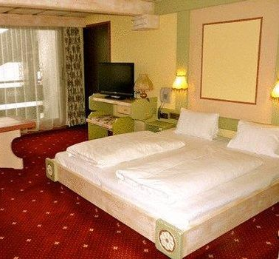
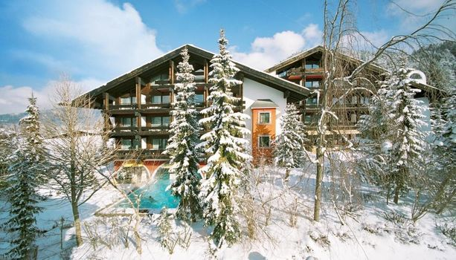
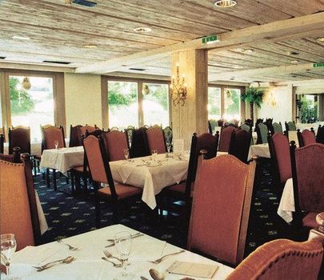
Unterkunft «Jugendhotel Krone»

Slide 14
Unterkunft «Jugendhotel Krone»
Anschrift:
« Jugendhotel Krone »,
Karwendelweg 732,
6100 Seefeld, Österreich

Slide 15
Fragen?

Slide 16
Hinfahrt
- Treffen im Klassenverband beim Klassenbetreuer
- Tagfahrt
- Keine Energydrinks!

Slide 17
Tagesablauf am 1. Tag
Ankunft in Seefeld (nachmittags/ abends)
Abendessen
Skiausleihe
Zimmerbezug
erstes Treffen der Skigruppen am Abend

Slide 18
Tagesablauf und -gestaltung
Skitage:
Frühstück: zwischen 7:00-7:30 Uhr
Skibus zum Anfängergebiet « Birkenlift » bzw. Talstation « Rosshütte » ca. 8:30-9:00 Uhr
vormittags: ca. 2,5-3 Std. Skikurs
mittags: 1 Stunde Mittagspause, auf der « Rossshütte » ´bzw. « Birkenlift »

Slide 19
Tagesablauf und -gestaltung
Skitage:
nachmittags: ca. 2,5 Std. Skikurs
abends: Abendessen (ca. 18:00 Uhr) Klassenabend
freigestaltete Abende

Slide 20
Abreisetag
Abreise:
Räumung der Zimmer
Frühstück
Skifahren bis mittags
Mittagessen (letzte warme Mahlzeit)
Rückgabe des Skimaterials
Rückfahrt am frühen Abend
Ankunft in Oberhausen: samstagnachts/ -morgens

Slide 21
Fragen?

Slide 22
Begleitpersonen und Betreuer
Skikursleiter/ innen
Lehrer/innen
ehemalige Schüler/ innen
ggf. Referendar(e)innen
Sonstige Betreuer/ Bodenpersonal
Lehrer/innen

Slide 23
Skikursgestaltung
Skigruppen mit ca. 10 Schüler/innen
Einteilung in
Anfänger
Fortgeschrittene
Könner
Tandemgruppen
gleichbleibender Skikursleiter

Slide 24
Packliste , Ausrüstung und Reisedokumente
keine Bettwäsche → vor Ort
keine Spielekonsolen, Tablets o.ä.
Gepäckstücke:
keine Hartschalenkoffer!
max. 20 kg!
mit Namensschild und Adresse versehen!

Slide 25
Packliste & Ausrüstung
Persönliche Kleidung
Skikleidung:
Skihose
Skijacke
Handschuhe
Skiunterwäsche
Skisocken
Skibrille
Sonnenbrille
ggf. eigener Helm, Skier, Skischuhe etc.
Handtücher
Handy

Slide 26
Reisedokumente
Personalausweis (evtl. Pass/ Visum)
bei Abfahrt dem Klassenbetreuer vorzeigen!
mit in den Bus nehmen!
Impfpass & Versicherungskarte
→ werden eine Woche vorher
eingesammelt!

Slide 27
Medikamente
Angabe bei der Anmeldung
im Handgepäck/ Koffer mitgeben
ggf. an den Klassenbetreuer aushändigen

Slide 28
Verhaltensregeln/Jugendschutz
Verantwortungsvolles Verhalten in der Gruppe und auf der Piste (FIS Regeln)
Verhaltensregeln auf der Fahrt und in der Unterkunft → Liste an SuS
Strikte Einhaltung des Verbotes von Alkohol, Nikotin, Drogen, E-Zigaretten und Waffen
Konsequenzen bei Nichtbeachtung

Slide 29
Ausblick
Skigymnastik
Handylisten
Schülerkarten
Ski-Informationsstunde für die 8.Klassen mit der betreuenden Lehrkraft (Februar)
Zimmerverteilung (frühestens März!)
exakte Abfahrtsdaten kurzfristig vom Reiseunternehmen → Busverteilung

Slide 30
Wichtige Termine
Anmeldetermin:
spätestens: Freitag, 18.08.2023
Überweisungstermin:
spätestens: Freitag, 01.12.2023

Slide 31
Kontodaten
Kontoinhaber: Sophie-Scholl-Gymnasium
IBAN: DE58 3655 0000 0000 2836 14
BIC: WELADED1OBH

Slide 32
Vielen Dank für Ihre Aufmerksamkeit!

